Slide 1
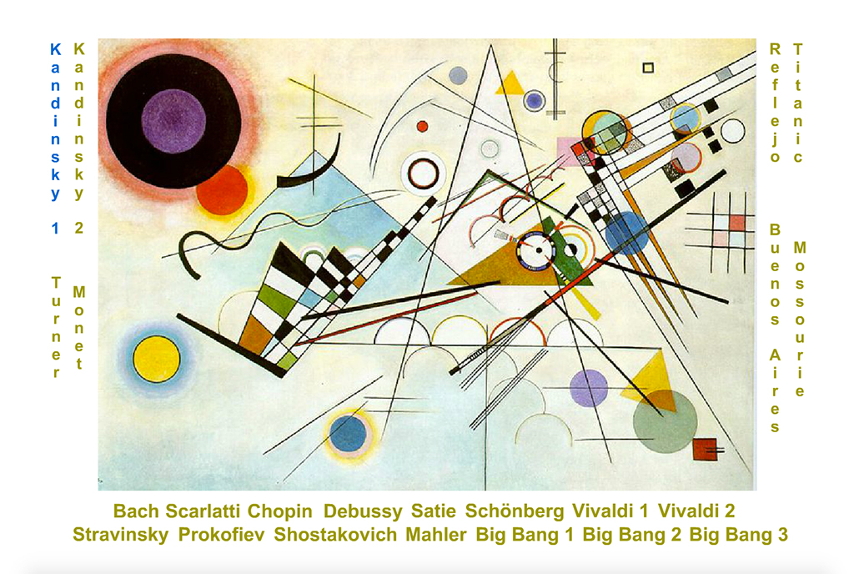
“Todas las artes actuales tienden a la música”
Antoni Tàpies
http://www.despazio.net/activos/textos/audiovisualidad.swf

Slide 2
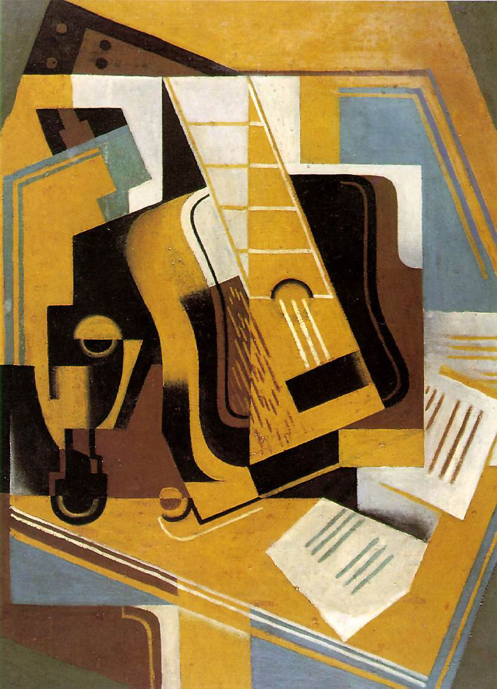
“Todas las artes actuales tienden a la música”
Antoni Tàpies
¿Qué es música?
Valores musicales:
Vibraciones: tono e intensidad
Medida, orden y proporción
Pautas y reiteraciones
Formas melódicas
Relaciones armónicas
Tonalidad y modo
Densidad
Ritmo
Instrumentos y voces
Colores y timbres
Formas musicales
Atmósferas sonoras
Ámbito emocional:
afectos, sentimientos, pasiones…
Interacción música - imagen:
funcionalidad

Slide 3
Presencia diegética (en la imagen)
Adjetiva la imagen
Despierta y dirige la atención
Condiciona al espectador
Enfatiza movimientos y marca pulsos
Representa cambios emocionales
Puntúa, separa o da continuidad
Crea atmósferas
Tensa y relaja
Separa niveles de realidad
Representa y asocia ideas (leit-motiv)

Slide 4
Música y Cinematografía: artes del tiempo
Tempo: tiempo cronométrico - tiempo psicológico - tiempo ficticio (música y audiovisual)
Compás: división del tiempo - pulso - acentos sonoros, visuales y emocionales
Intensidad - tensión: creciendo - decreciendo
Armonías: orden simultáneo - vertical
consonancias y disonancias: visuales, sonoras, significados y emociones
Melodías: orden secuencial - horizontal
tramas - personajes - acciones
continuidad fluida del discurso
Ritmo:
reiteración y proporción de duraciones e intensidades - equilibrio de formas
Notas y formas: motivos, temas, ideas, desarrollos y variaciones
Partitura - Timeline: mapa de momentos - forma integral cinematográfica

Slide 5
http://www.despazio.net/pelis/vader.html

Slide 6
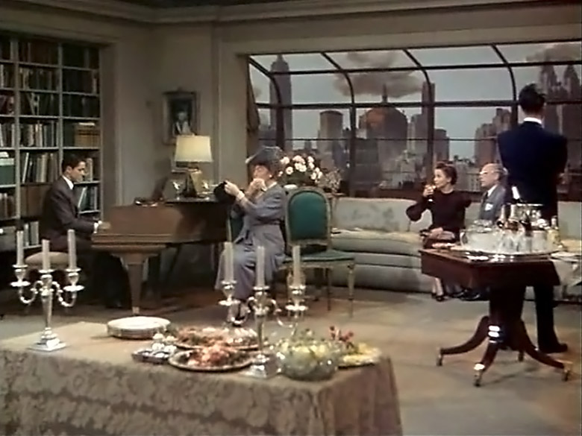
Lenguaje cinematográfico
“La soga”, Alfred Hitchcock (1948) http://www.despazio.net/pelis/soga.html

Slide 7
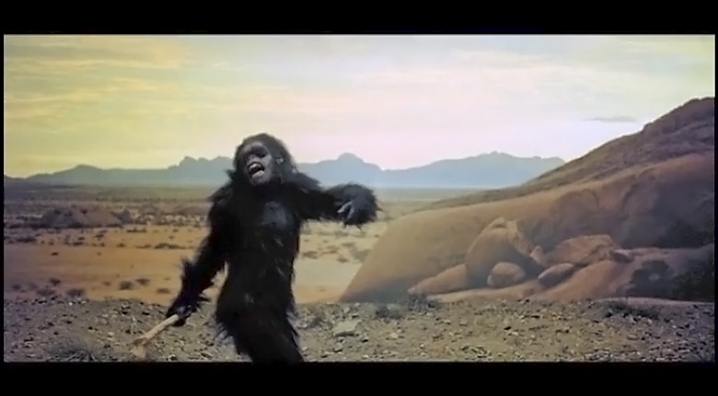
Lenguaje cinematográfico
“2001: una odisea del espacio”, Stanley Kubrick (1968) http://www.despazio.net/pelis/2001.html

Slide 8
“Todas las artes actuales tienden a la música”
Antoni Tàpies
¿Qué es música?
Valores musicales:
Vibraciones: tono e intensidad
Medida, orden y proporción
Pautas y reiteraciones
Formas melódicas
Relaciones armónicas
Tonalidad y modo
Densidad
Ritmo
Instrumentos y voces
Colores y timbres
Formas musicales
Atmósferas sonoras
Ámbito emocional:
afectos, sentimientos, pasiones…
Interacción música - imagen:
funcionalidad

Slide 9
Banda sonora: funcionalidad
Presencia diegética (en la imagen)
Adjetiva la imagen
Despierta y dirige la atención
Condiciona al espectador
Enfatiza movimientos y marca pulsos
Representa cambios emocionales
Puntúa, separa o da continuidad
Crea atmósferas
Tensa y relaja
Separa niveles de realidad
Representa y asocia ideas (leit-motiv)

Slide 10
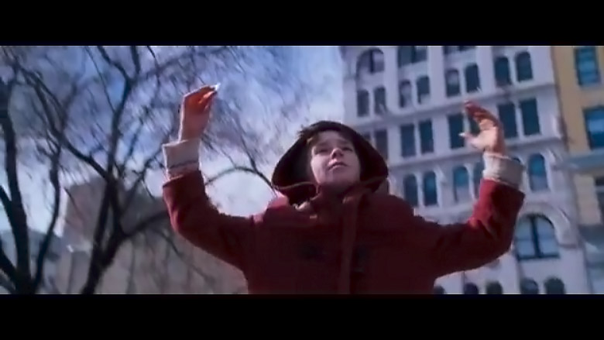
Bandas sonoras
“August Rush”, de Kirsten Sheridan http://www.despazio.net/pelis/august_rush.html

Slide 11
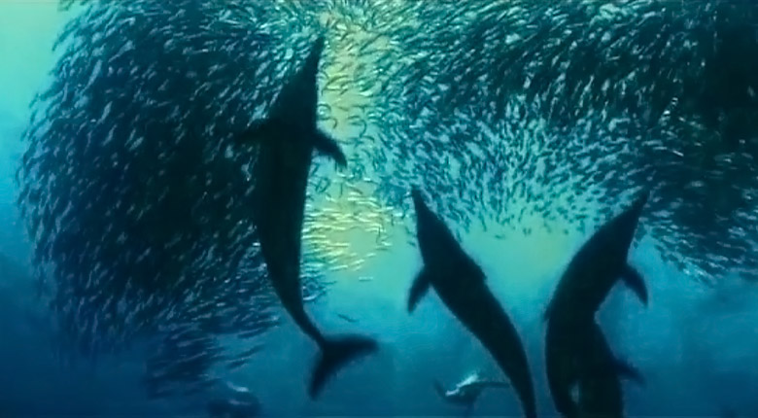
Bandas sonoras
“Océanos”, de Jacques Perrin http://www.despazio.net/pelis/oceanos.html

Slide 12
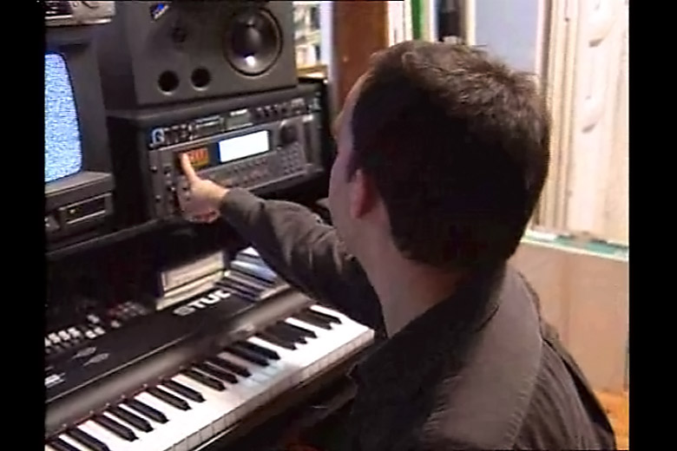
Bandas sonoras
“Los otros”, de Alejandro Amenábar, making of http://www.despazio.net/pelis/otros_banda.html

Slide 13
Bandas sonoras
“Casablanca”, de Michael Curtiz http://www.despazio.net/pelis/casablanca_sam.html

Slide 14
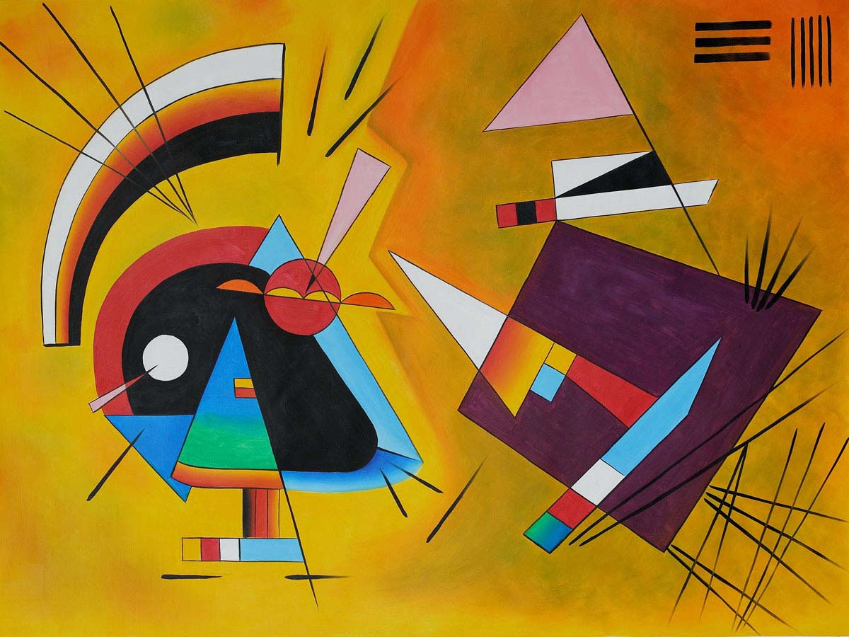
El ritmo en las formas audiovisuales

Slide 15
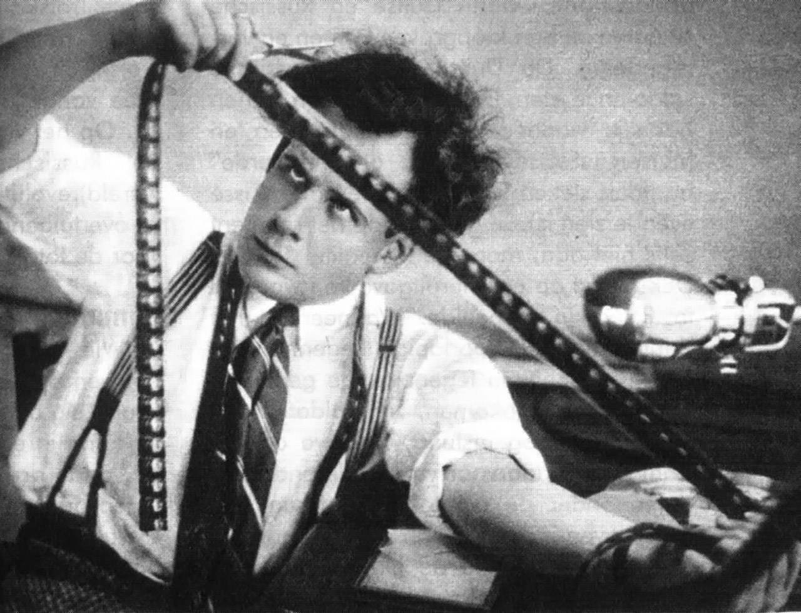
El ritmo en las formas audiovisuales
“La forma del cine”, Sergei M. Eisenstein

Slide 16
El ritmo en las formas audiovisuales
Tipos de montaje, según Eisenstein:
Métrico (duraciones)
Rítmico (movimientos internos)
Tonal (factores afectivos)
Armónico (integración de factores)
Intelectual (sentidos y significados)
“La forma del cine”, Sergei M. Eisenstein

Slide 17
El ritmo en las formas audiovisuales
“En el montaje rítmico es el movimiento dentro del cuadro el que impele al movimiento del montaje de cuadro en cuadro. Tales movimientos dentro del cuadro pueden ser los de los objetos en acción, o los del ojo del espectador dirigidos a lo largo de las líneas de algún objeto inmóvil".
"En el montaje tonal, el movimiento es percibido en un sentido más amplio. El concepto de movimiento abarca todas las influencias afectivas del fragmento de montaje".
“El montaje armónico es orgánicamente el desarrollo más elevado a lo largo de la línea del montaje tonal".
“La forma del cine”, Sergei M. Eisenstein
http://www.despazio.net/eisenstein_montaje.pdf

Slide 18
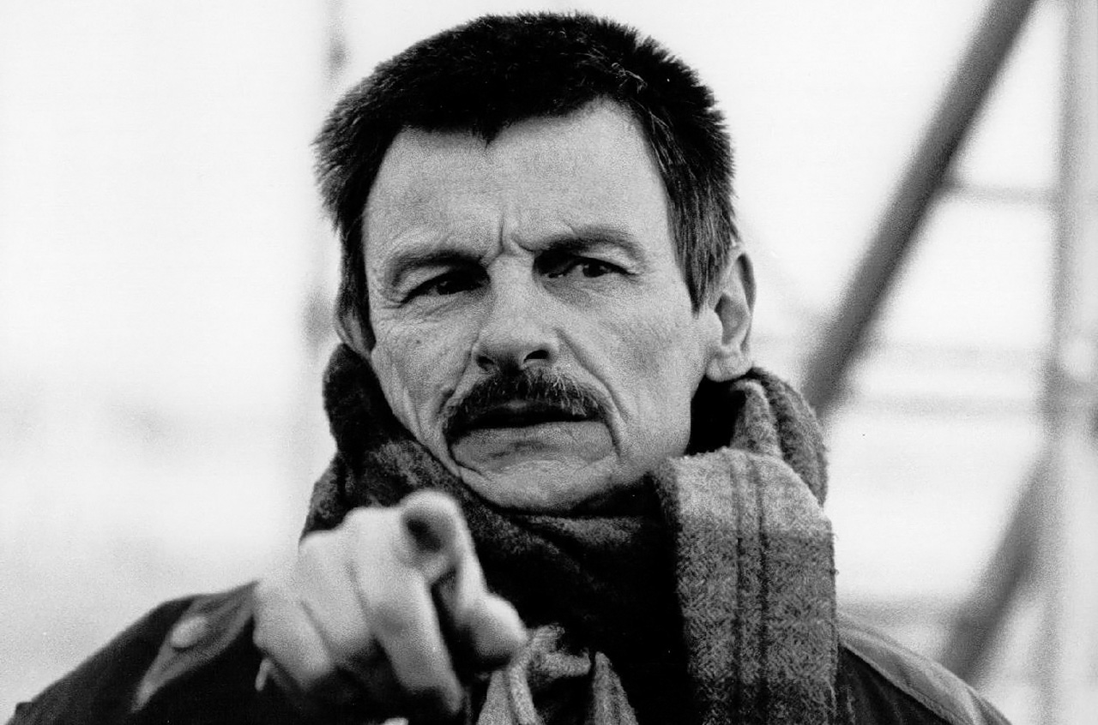
El ritmo en las formas audiovisuales
“Esculpir en el tiempo”, Andrei Tarkovski

Slide 19
El ritmo en las formas audiovisuales
“Yo estoy profundamente convencido de que el ritmo es el elemento decisivo -el que otorga la forma- en el cine. No lo es, por otra parte, el montaje según se suele creer”.
“La imagen fílmica está completamente dominada por el ritmo, que reproduce el flujo del tiempo dentro de una toma. El hecho de que el flujo del tiempo también se observe en el comportamiento de los personajes, en las formas de representación y en el sonido, es tan solo un fenómeno concomitante que -hablando en teoría- podría faltar sin que con ello se viera minada la obra cinematográfica en su esencia. Se puede uno imaginar, en efecto, una película sin actores, sin música y sin construcciones, incluso sin montaje. Pero es imposible una película en la que en sus planos no se advierta el flujo del tiempo”.
“Esculpir en el tiempo”, Andrei Tarkovski

Slide 20
El ritmo en las formas audiovisuales
“El ritmo cinematográfico está determinado no por la duración de los planos, sino por la tensión del tiempo que transcurre en ellos”.
“El modo de estructurar el montaje perturba el flujo del tiempo, lo interrumpe y le concede una nueva calidad. La trasformación del tiempo es una forma de su expresión rítmica”.
“Esculpir en el tiempo”, Andrei Tarkovski
www.despazio.net/tarkovski_esculpir_tiempo.pdf

Slide 21
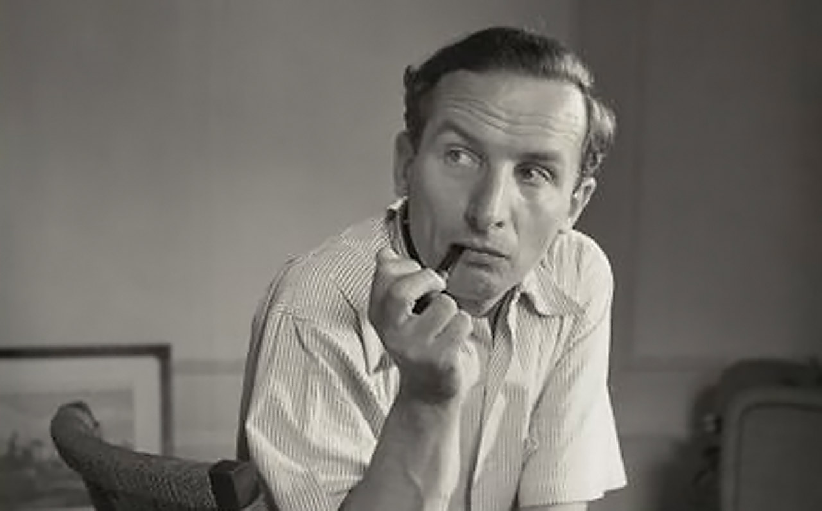
El ritmo en las formas audiovisuales
“El movimiento es la incitación visual más fuerte a la atención” (R. Arnheim)

Slide 22
El ritmo en las formas audiovisuales
Movimientos
Alternancias
ARSIS - TESIS
DÉBIL - FUERTE
PREGUNTA - RESPUESTA
TENSIÓN - RESOLUCIÓN
DISONANCIA - CONSONANCIA
ACCIÓN - REPOSO
Sucesos en el TIEMPO
Activo – Contemplativo
Narrativo – Detenido
Pulsos, tensiones, transformaciones,
relaciones, expectativas, velocidades…
Físicos
Sonoro
Visual
Ámbitos
Psíquicos
Emocional
Intelectual
Líneas argumentales - Estructuras lineales - Recorridos – MELODÍAS
Cuadros - Escenas - Composiciones espaciales - Acontecimientos – ARMONÍAS
Pulsos - Proporciones - Alternancias - Reiteraciones - Fluidez – RITMOS

Slide 23
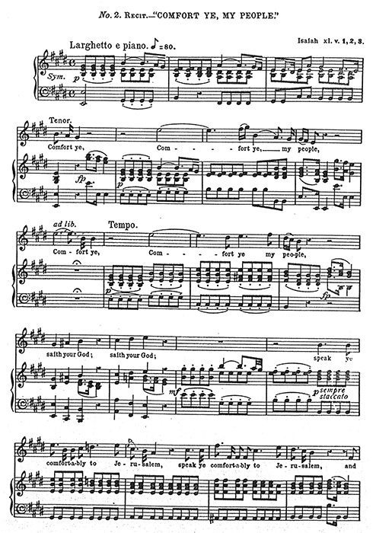

Slide 24
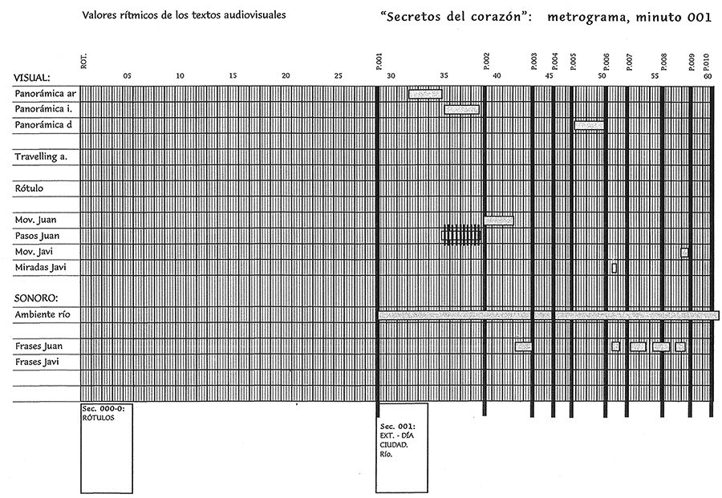
El ritmo en las formas audiovisuales

Slide 25
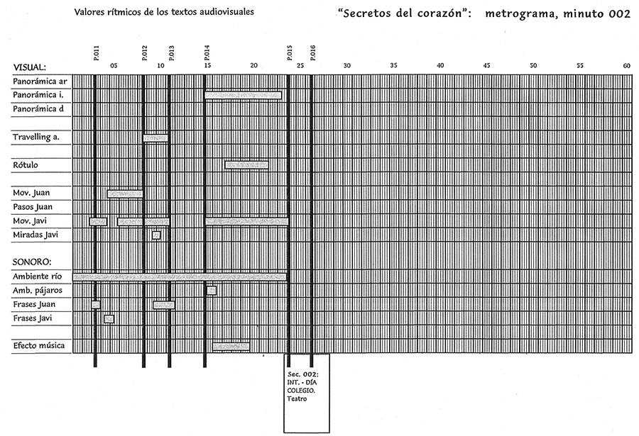
El ritmo en las formas audiovisuales

Slide 26
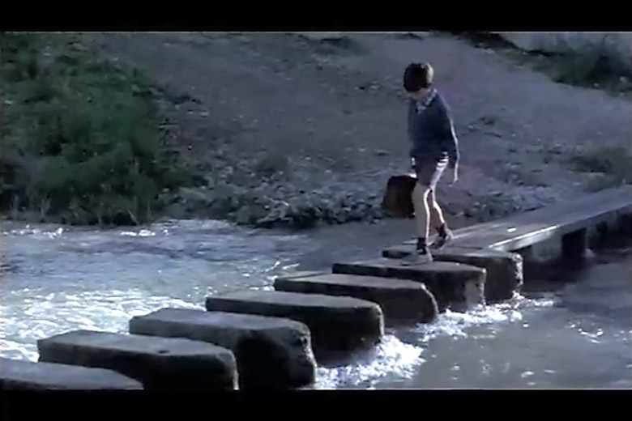
El ritmo en las formas audiovisuales
“Secretos del corazón”, de Montxo Armendáriz http://www.despazio.net/pelis/secretos.html

Slide 27
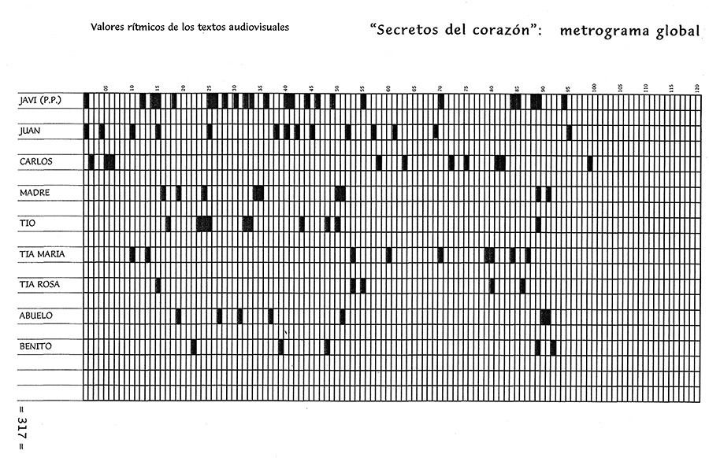
El ritmo en las formas audiovisuales

Slide 28
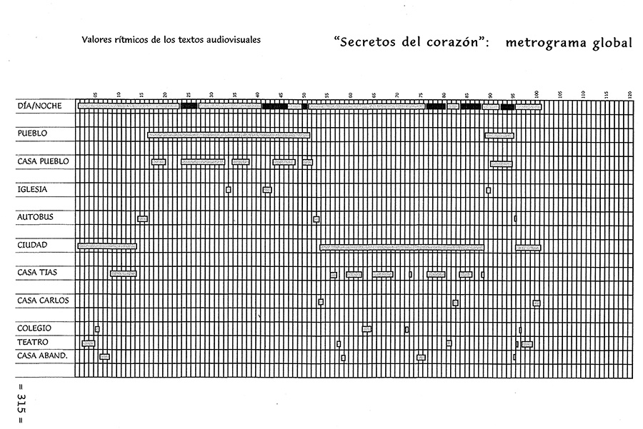
El ritmo en las formas audiovisuales

Slide 29
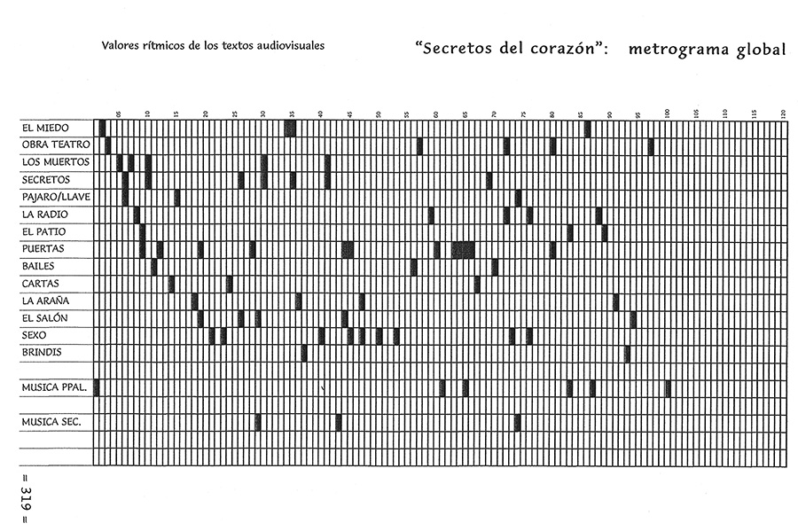
El ritmo en las formas audiovisuales

Slide 30
El ritmo en las formas audiovisuales
“Secretos del corazón”, de Montxo Armendáriz http://www.despazio.net/pelis/secretos.html

Slide 31
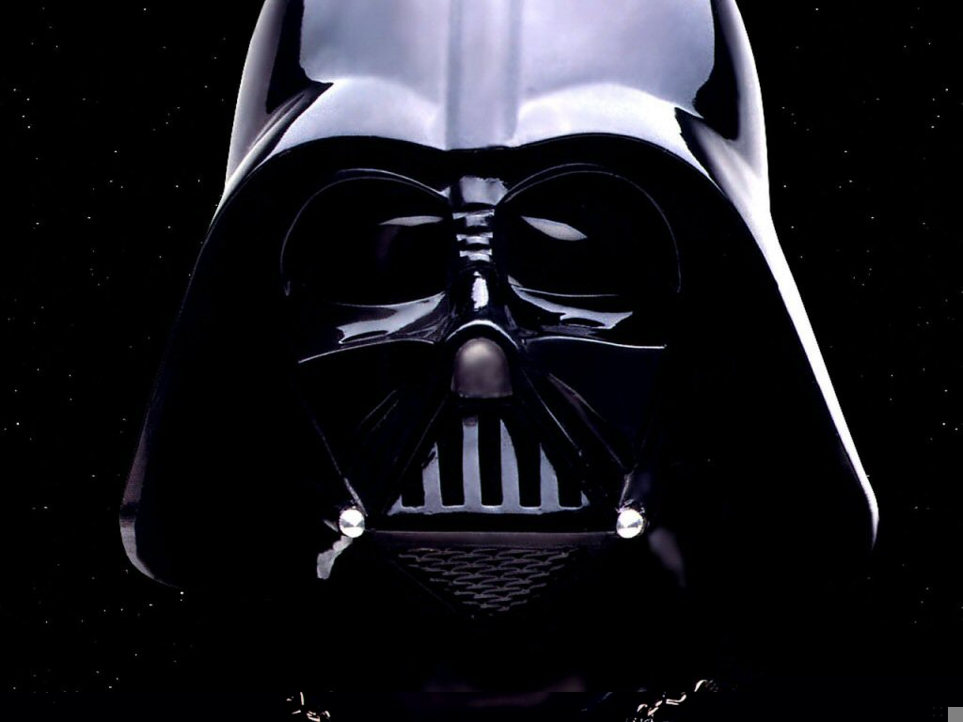
El ritmo en las formas audiovisuales
www.despazio.net/pelis/vader.html

Slide 32
El ritmo en las formas audiovisuales
Ritmo métrica
Ritmo velocidad
Ritmo agitación
Ritmo intensidad
“Ritmo: relación armoniosa entre los distintos elementos de una forma que se establece y fluye en el espacio y en el tiempo.
Contiene alternancias, reiteraciones y regularidades entre duraciones e intensidades que se articulan sobre determinados pulsos o puntos de referencia”.
ritmo.despazio.net/publicaciones.html

Slide 33
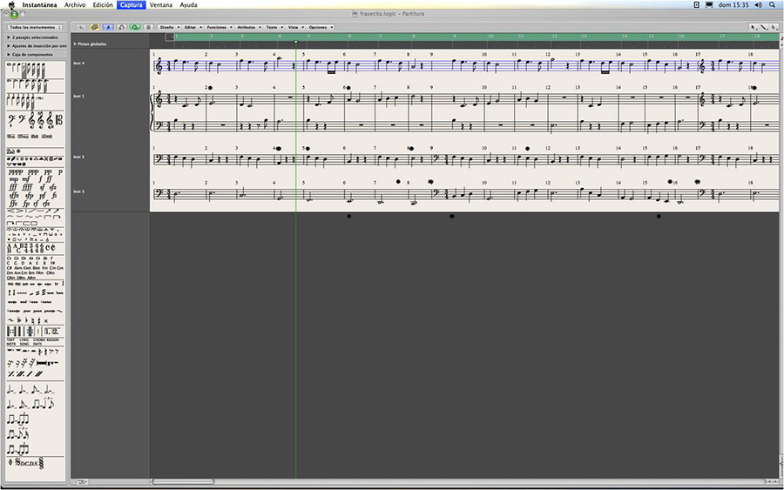
El ritmo en las formas audiovisuales

Slide 34
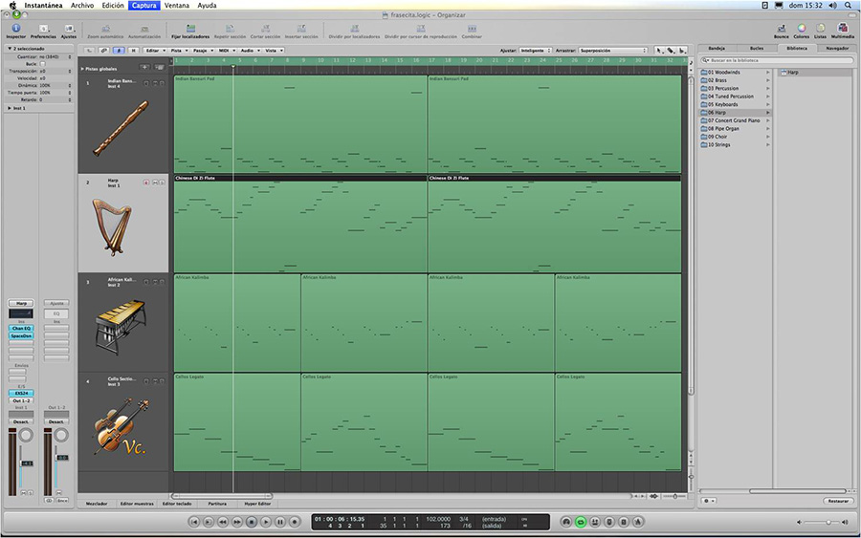
El ritmo en las formas audiovisuales

Slide 35
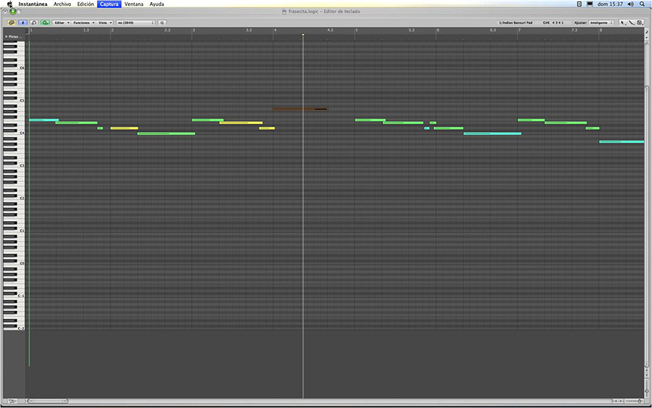
El ritmo en las formas audiovisuales

Slide 36
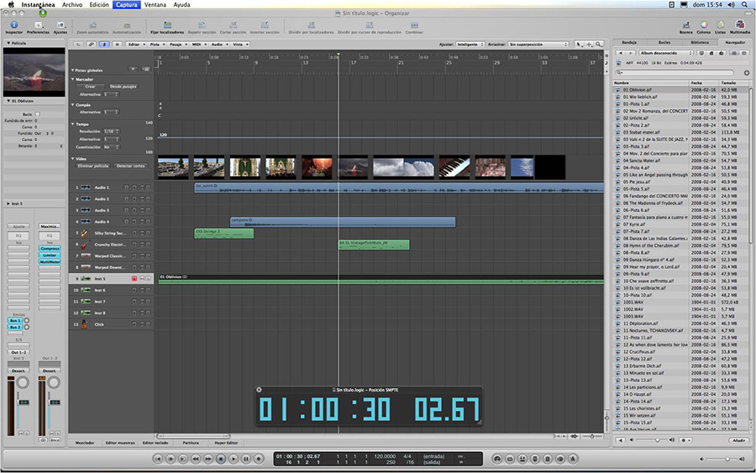
El ritmo en las formas audiovisuales

Slide 37
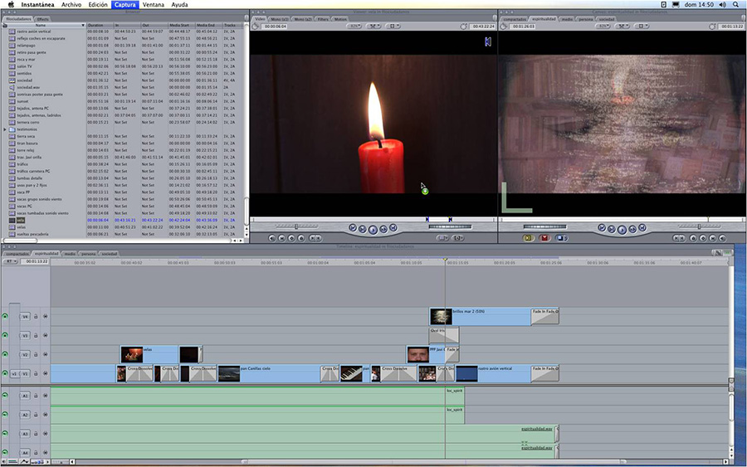
El ritmo en las formas audiovisuales

Slide 38
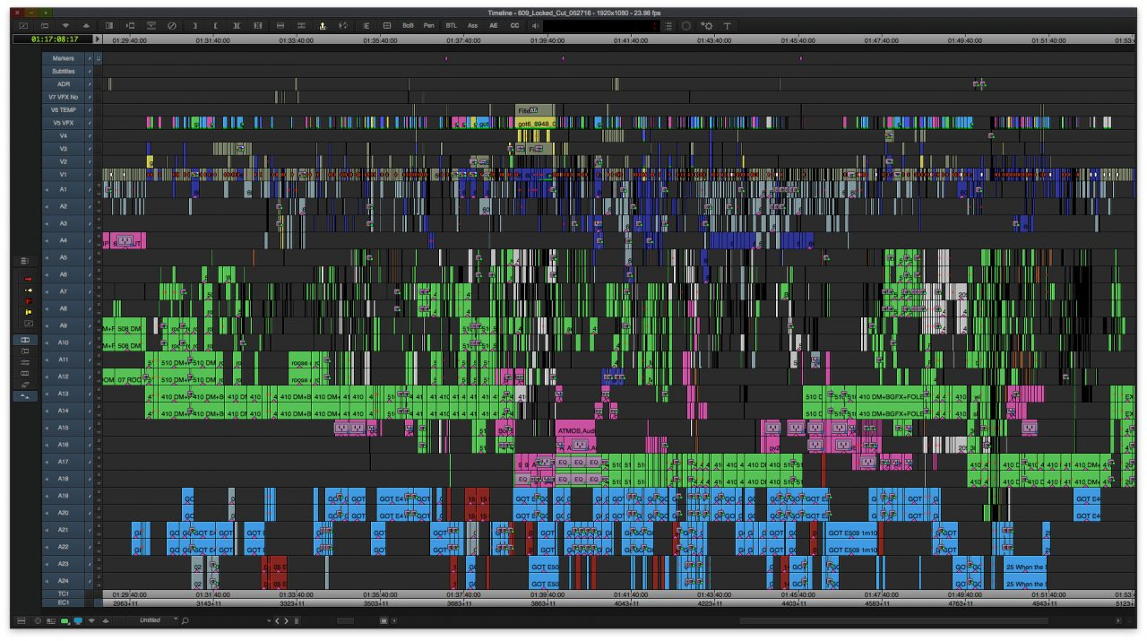
El ritmo en las formas audiovisuales
“Juego de tronos”, temporada 6, episodio 9 (timeline) http://www.avidblogs.com/game-of-thrones/

